Slide 1
Solució numèrica equació d’Schrödinger

Slide 2

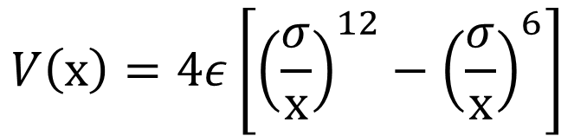

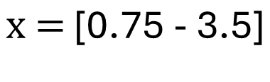

Potencial Lennard-Jones
$$ϵ=100$$
$$V\left(x\right)=4ε\left[{\left(\frac{σ}{x}\right)}^{12}−{\left(\frac{σ}{x}\right)}^{6}\right]$$
$$σ=1$$
$$\text{x}\text{ =} \text{[0.75 - 3.5]}$$
$$\text{h} \text{=} \text{0.01}$$

Slide 3
Nivells energètics
Nivell | Conegut | Pràctica
0 | -66.269 | -66.282
1 | -22.981 | -23.003
2 | -4.132 | -4.144
3 | 1.096 | 1.094

Slide 4
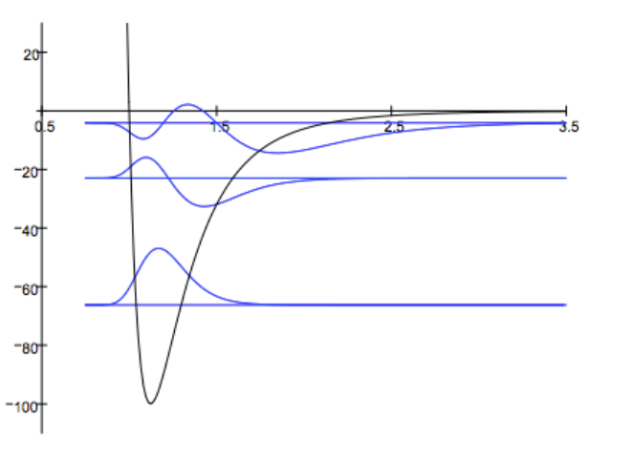
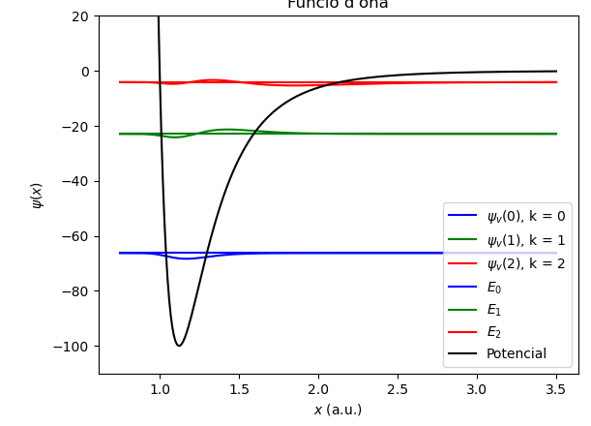
Funció d’ona
Conegut
Pràctica

Slide 5
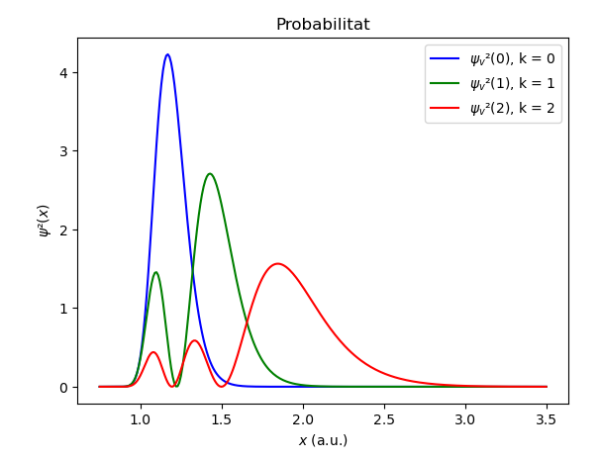
Probabilitat

